Slide 1

A*길찾기 시뮬레이션
포텐업 – 한승헌

Slide 2
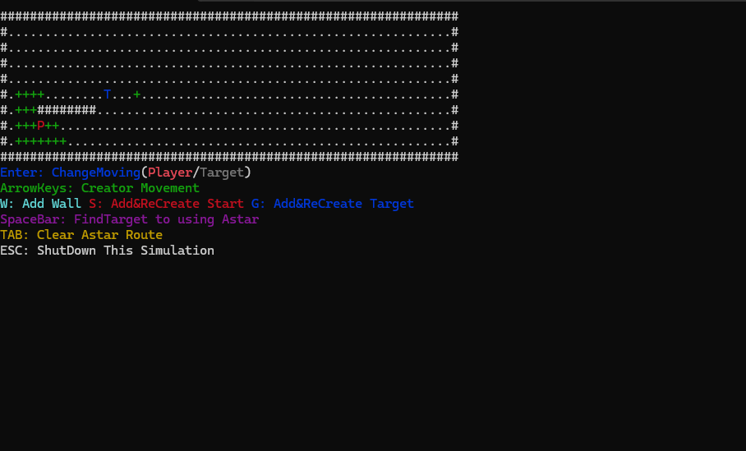
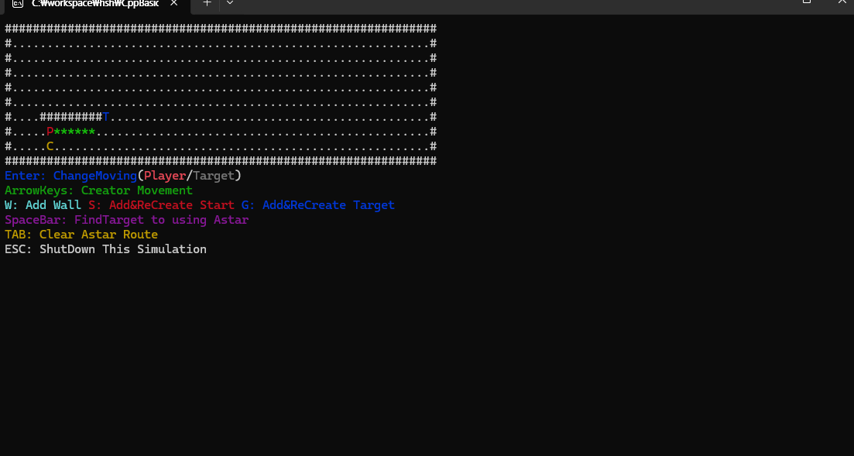
A* 길찾기 시뮬레이션

Slide 3
프로젝트 설명
A* 로직을 활용하여 길을 찾는 간단한 시뮬레이션.
방향키: 시작,목표지점 생성기를 이동.
S키 : 시작 위치 지정/시작 위치 옮기기
G키 : 목표 위치 지정/ 목표위치 옮기기
W키 : 벽 생성하기/벽 지우기
스페이스바: A*를 사용해서 길찾기
TAB: 루트 삭제.

Slide 4
내부 코드 설명
수업시간에 배운 A* 알고리즘과 게임루프 엔진을 융합.
기존 Sleep()함수를 사용하지 않고 게임루프에서 Render()함수에서 실시간으로 노드를 그리기.

Slide 5
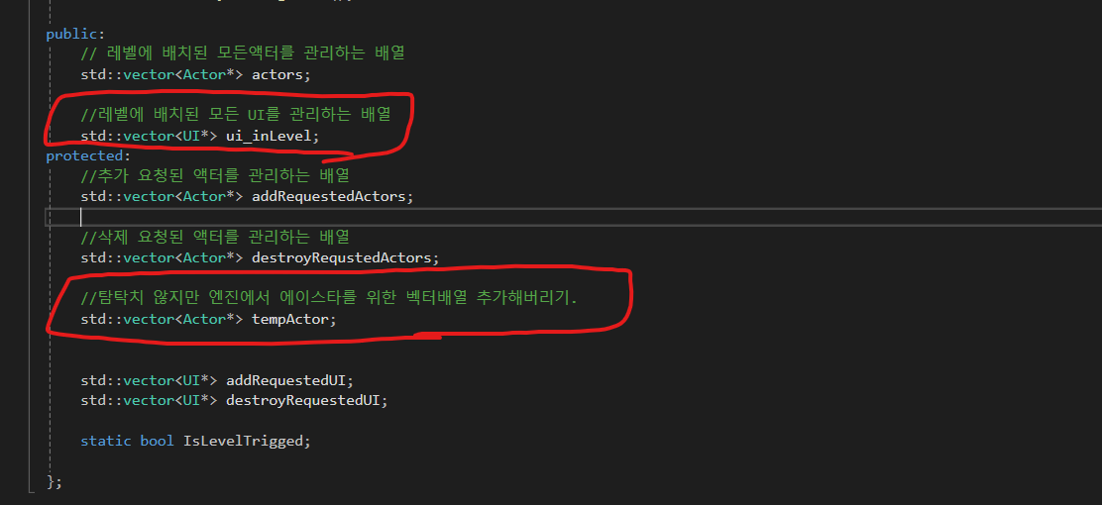
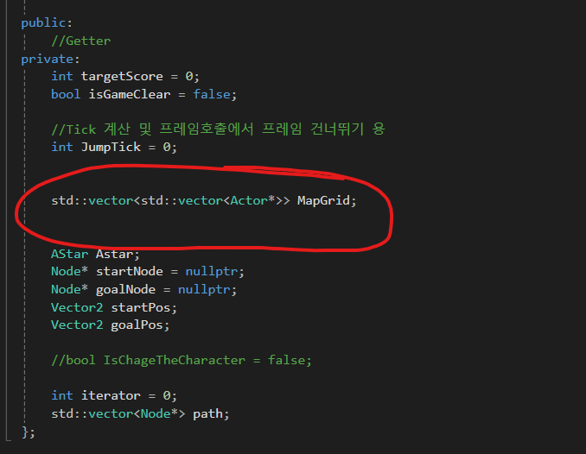
우선 기본적으로 A*알고리즘을 사용시 UI액터에게도 영향을 끼쳤기에 UI와 기본액터를 분리.
tempActor를 따로 선언, A*.cpp 함수에 사용할 grid에 넣을 임시용 버퍼.
이차원 vector 배열 MapGrid를 Level을 상속한 Game프로젝트의 Level.cpp에 선언.

Slide 6
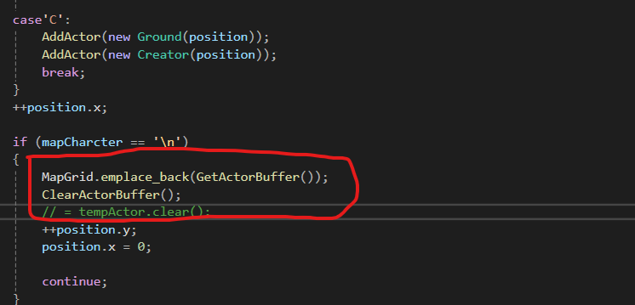
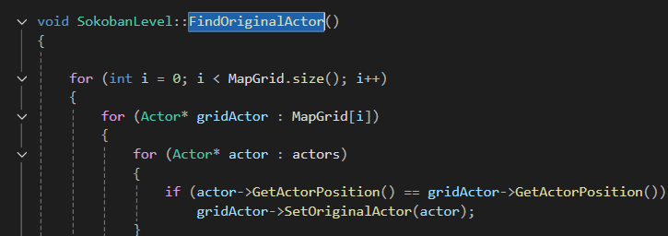
내부 코드 설명
기존 Sokoban 게임엔진에서의 ReadMapFile을 응용하여 MapGrid에 tempActor 배열을 이용해서 맵을 읽음과 동시에 채워넣는 방식을 사용.
FindOriginalActor()를 사용하여, Game 프로젝트에서의 Level이 실행시 각 Grid의 좌표에 대응되는 맵의 좌표에 위치한 액터를 참조하게 설계.

Slide 7
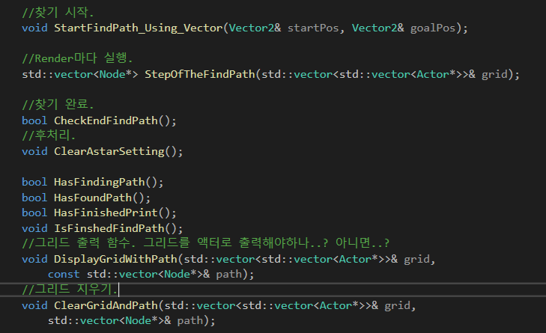
기존의 A* 알고리즘은 시작부, 과정(Render()마다 실행),완료, 후처리로 분리.

Slide 8
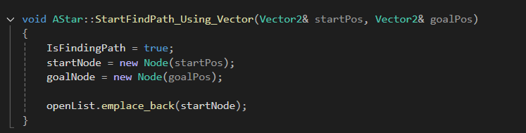
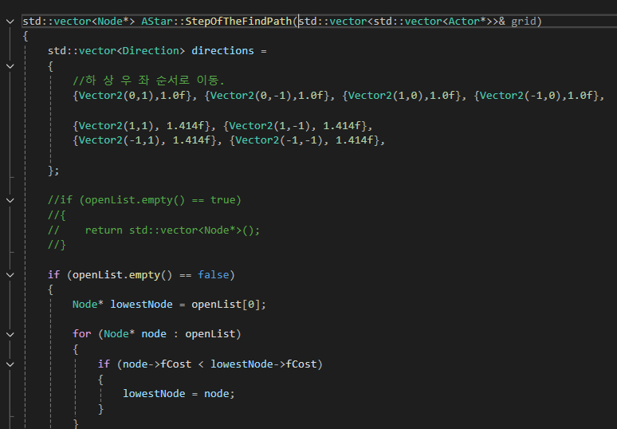
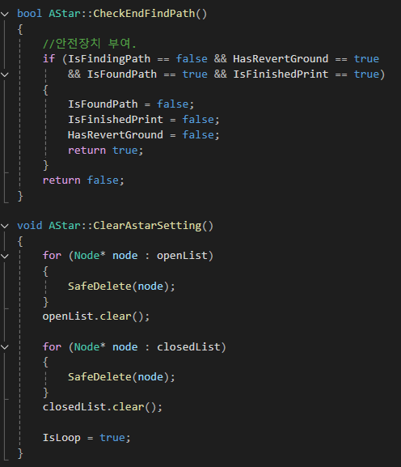

Slide 9
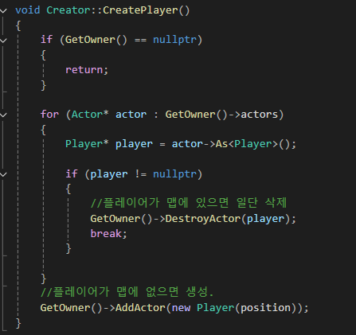
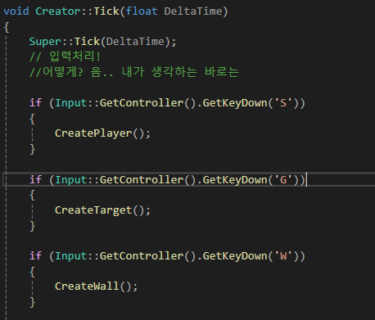

Slide 10
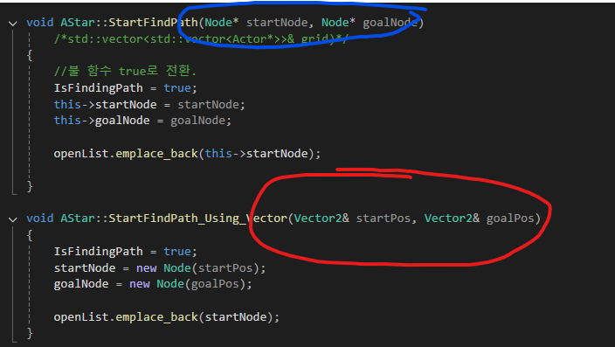
어려웠던 부분.
다음에서 보다시피 원래는 노드를 직접 받아서 시작 노드, 목표 노드를 설정했었음. 그러자 대규모의 메모리 누수 발생. 그렇기에 Vector2로 받아서 내부적으로 노드를 생성후 해제하는 방식으로 변경하자 메모리 누수를 잡을 수 있었음.

